Slide 1

Softoon
김제영 배나영 이상욱
2019 Cloud Computing

Slide 2
목차
팀 소개
1.1 팀 명
1.2 팀 멤버 소개
프로젝트 소개
2.1 프로젝트 목적
2.2 프로젝트 유용성
개발 계획
3.1 개발 환경
3.2 Github

Slide 3
팀 소개 팀 명 >
관심
♥ 99,999+
Softoon
Software + Webtoon 의 합성어
Webtoon을 주제로 한 프로젝트

Slide 4
팀 소개 팀 멤버 >
관심
♥ 99,999+
ㄱ
김제영
UP
팀장
네이버 웹툰 정보 크롤링, PPT 작성, 프로젝트 진행 관리
ㅂ
배나영
UP
팀원
댓글 키워드 크롤링, 웹페이지 디자인 & 개발
UP
ㅇ
이상욱
팀원
다음 웹툰 정보 크롤링, Github Repository 관리

Slide 5



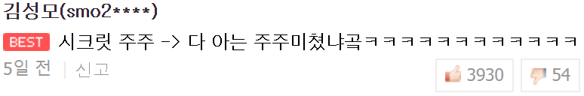
프로젝트 소개 목적 >
관심
♥ 99,999+
제목
썸네일
별점
업데이트
ㅋ/ㅎ 개수
좋아요
키워드

Slide 6


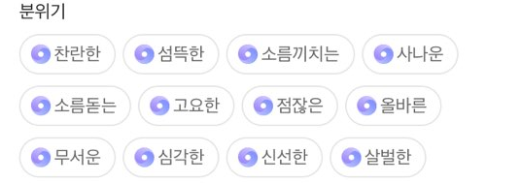
프로젝트 소개 유용성 >
관심
♥ 99,999+
취향 별 웹툰 선택
★★★★★ 10.0
Notes:
네이버, 다음웹툰 – 다양한 웹툰 제공
업데이트, 조회, 별점, 제목, 별점 – 순위
분위기 - 댓글

Slide 7




개발 계획 개발 환경>
관심
♥ 99,999+
소프트툰(Sof****)
Ubuntu Linux 환경에서 Python을 이용하여 개발하고
HTML을 활용해 웹페이지 형태로 정보를 제공한다.
1일전 | 신고
BEST
2019 0

Slide 8
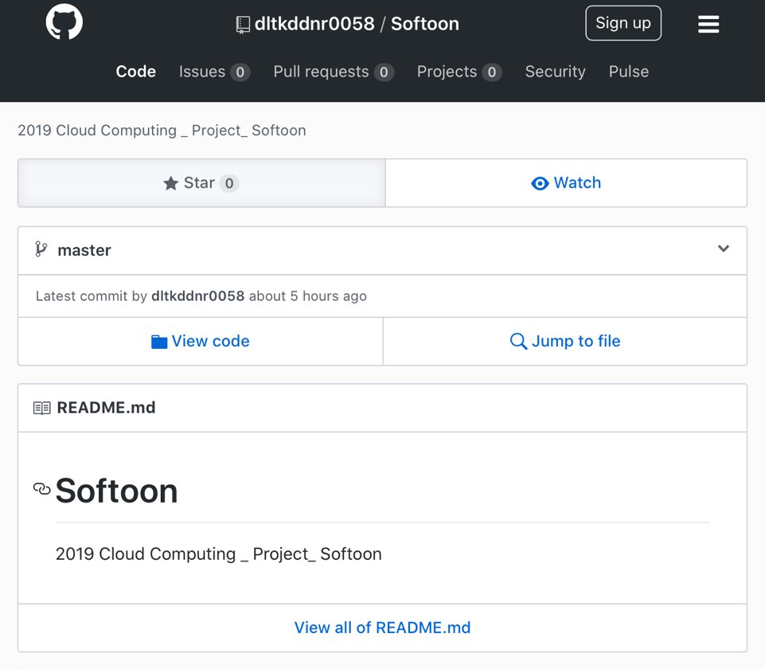

개발 계획 Github>
관심
♥ 99,999+
Team의 말 (Softoon)
https://github.com/dltkddnr0058/Softoon.git 로 collaborator하여 commit
다른 프로젝트
블로그
팬카페

Slide 9

감사합니다.
2019 Cloud Computing

